Slide 1
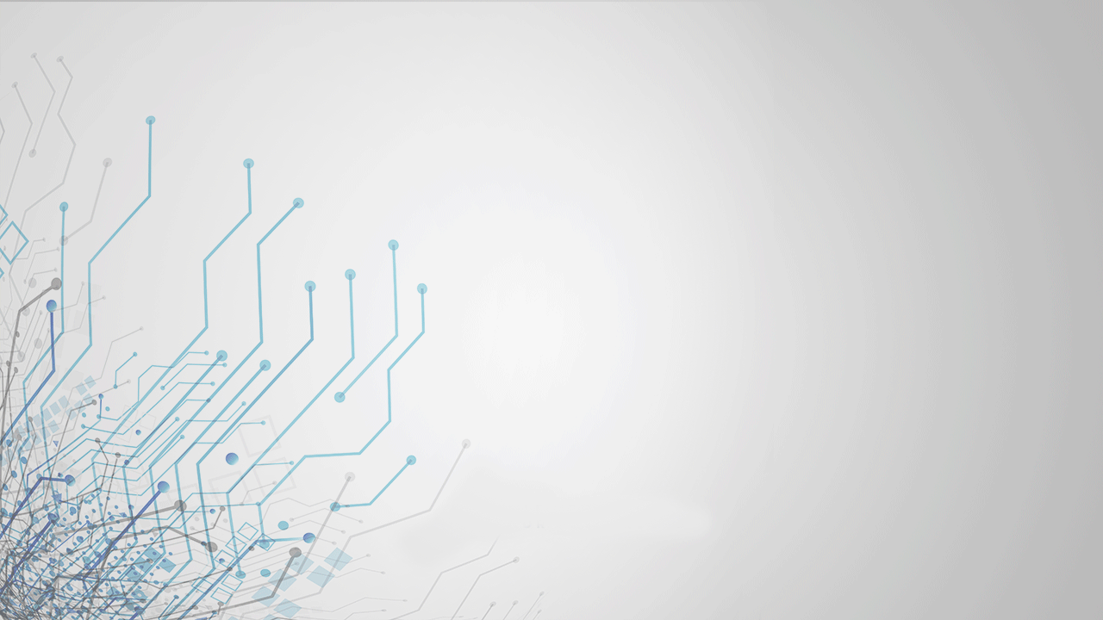
IoT
INTERNET OF THINGS

Slide 2
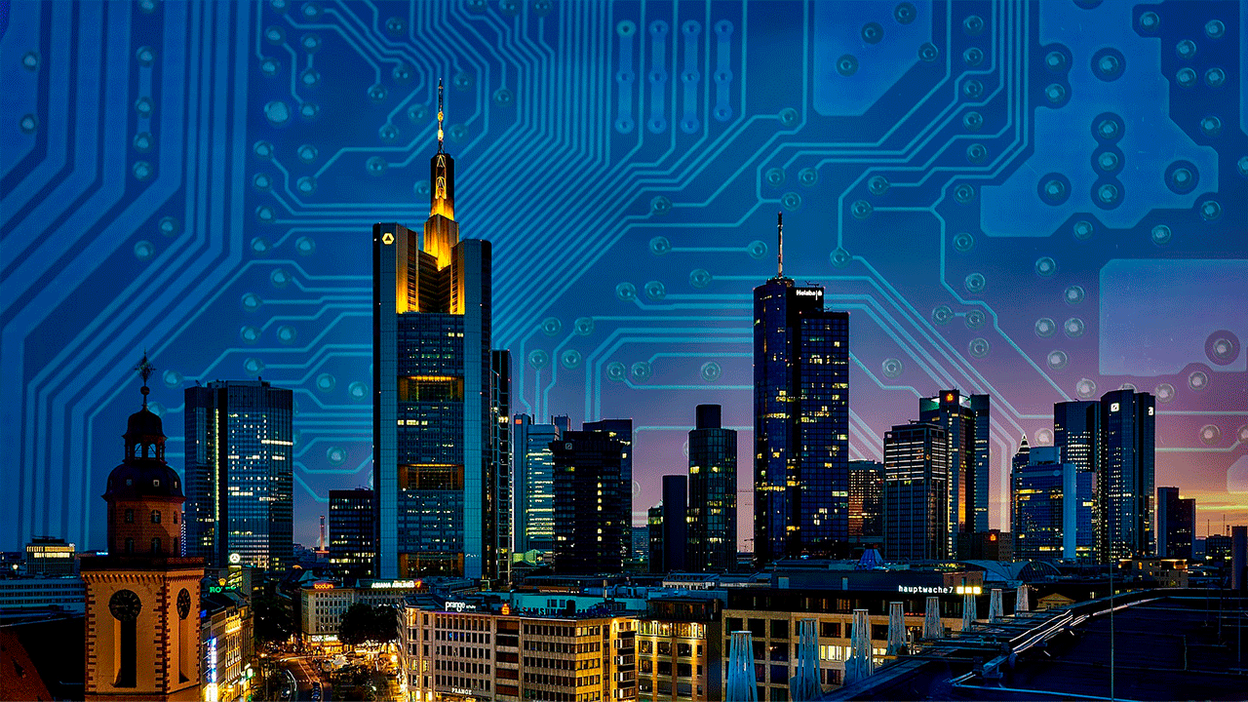
SMART CITIES
CIDADES INTELIGENTES

Slide 3
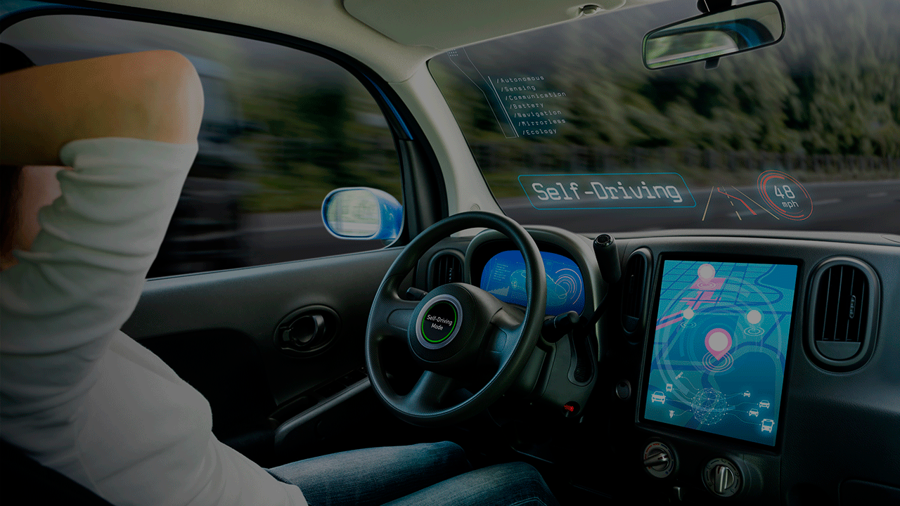
SMART CARS
CARROS
INTELIGENTES

Slide 4
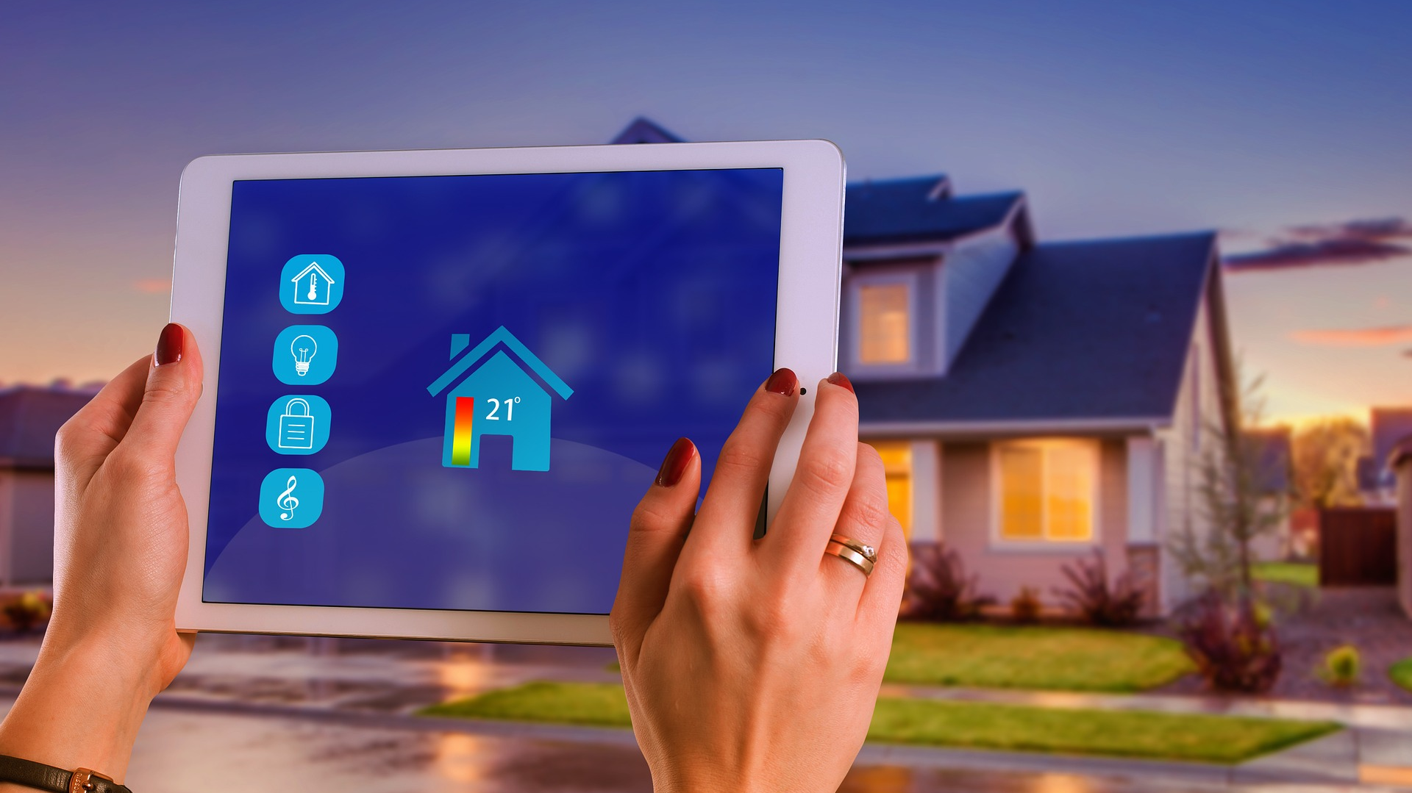
SMART HOUSE
CASAS INTELIGENTES

Slide 5
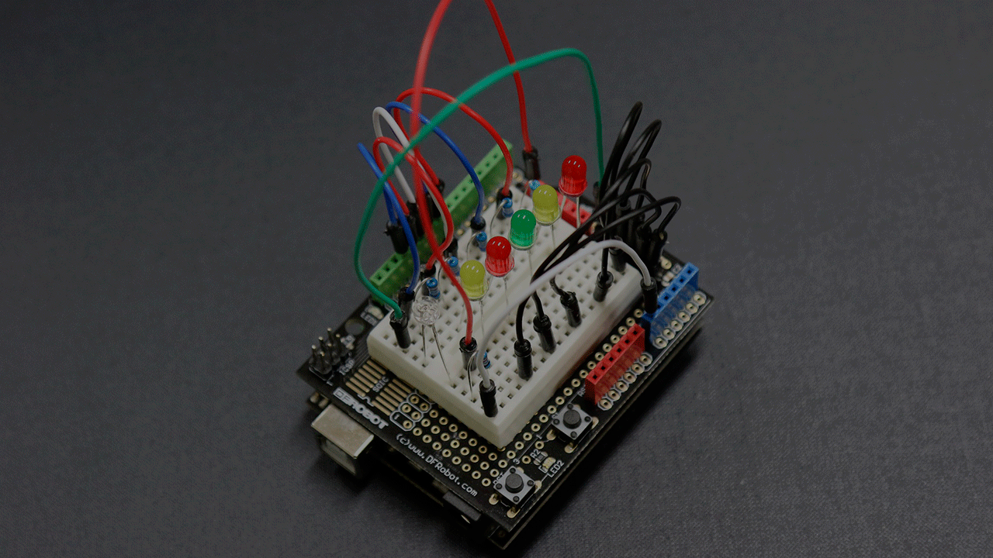
AUTOMAÇÃO
ARDUÍNO

Slide 6
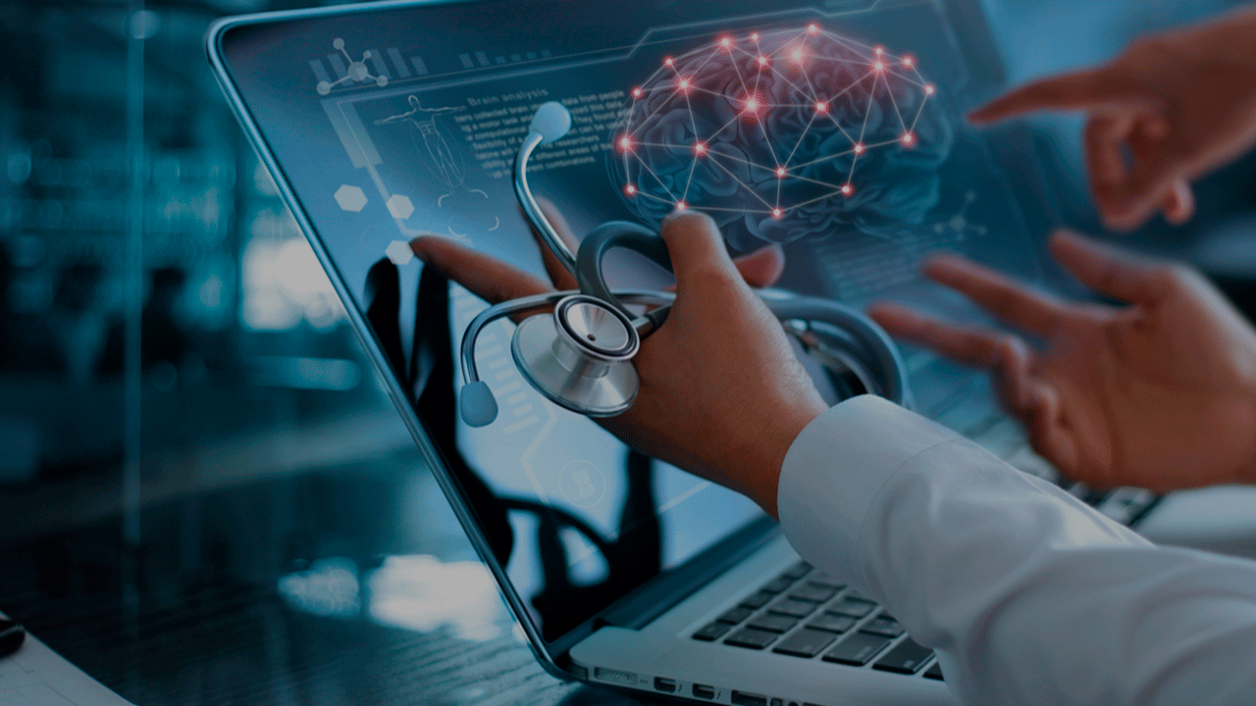
SAÚDE
- JÁ É UMA REALIDADE?
- MONITORAÇÃO À DISTÂNCIA

Slide 7
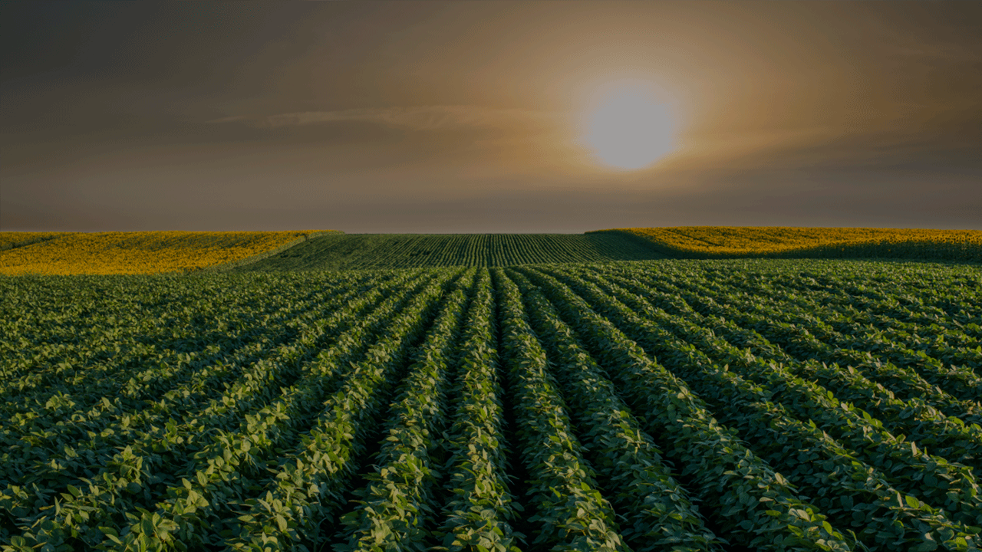



AGRONEGÓCIOS
DRONES
AUTOMAÇÃO
SMART
FARMS

Slide 8
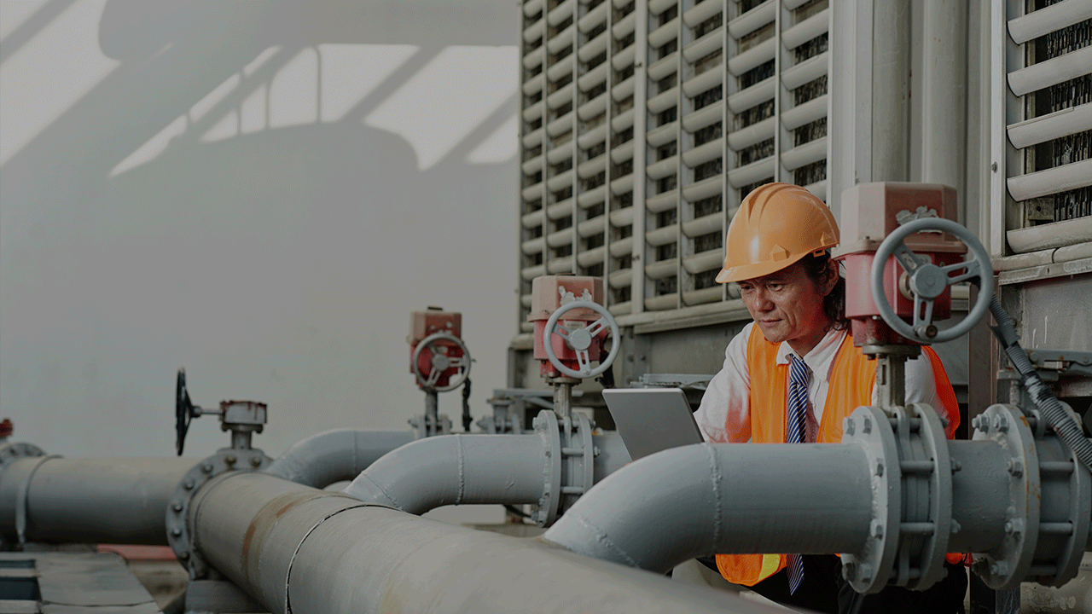
IIOT
IOT + INDUSTRIA
COMPUTAÇÃO ORIENTADA POR SENSOR,
INDUSTRIAL ANALYTICS, E APLICAÇÃO DE
MÁQUINAS INTELIGENTE.

Slide 9
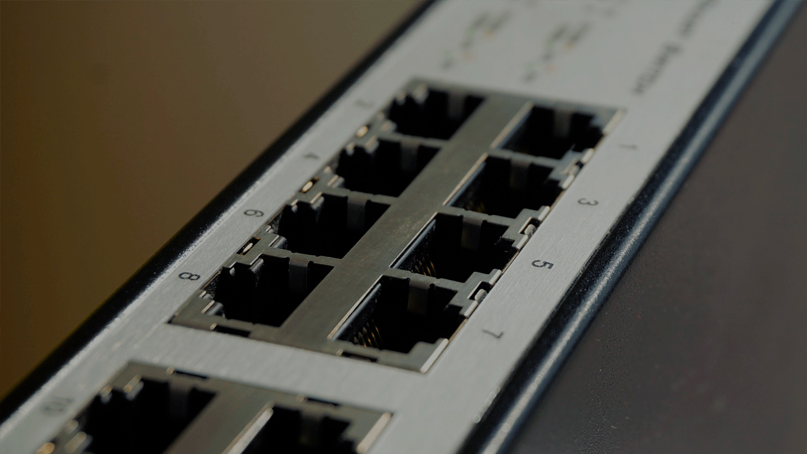
INFRAESTRUTURA

Slide 10
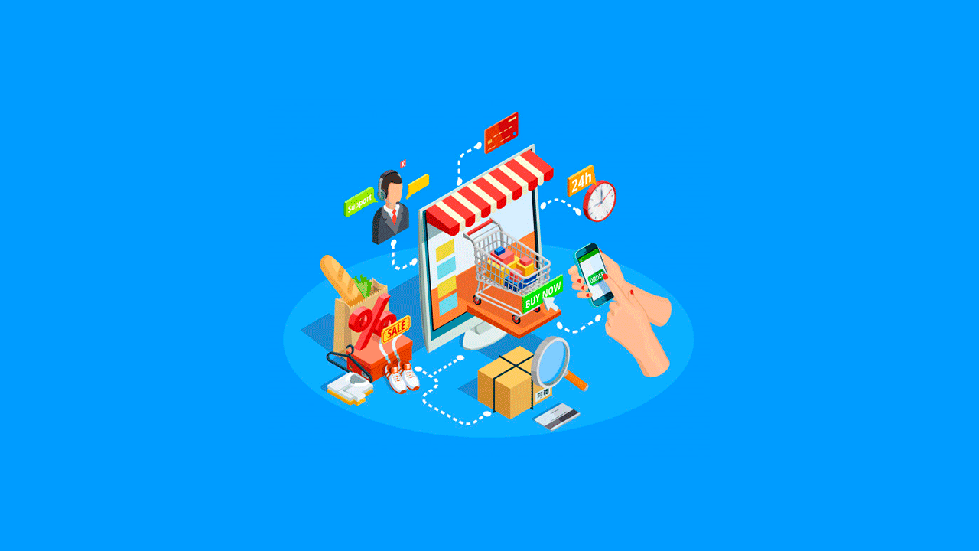
SMART SHOPS
LOJAS
INTELIGENTES
AMAZON PRIME AIR (PIONEIRO)
DRONES EM ENTREGAS

Slide 11
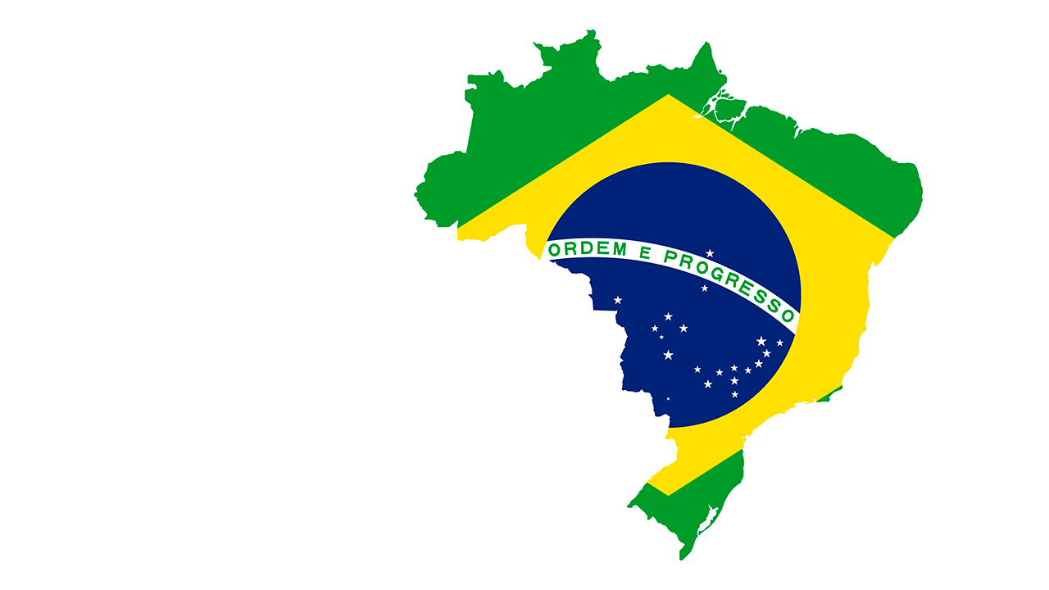
IoT no Brasil?
OS BENEFÍCIOS DO INVESTIMENTO
DE UM PAÍS NO AVANÇO RUMO AO
MUNDO MAIS CONECTADO.

Slide 12
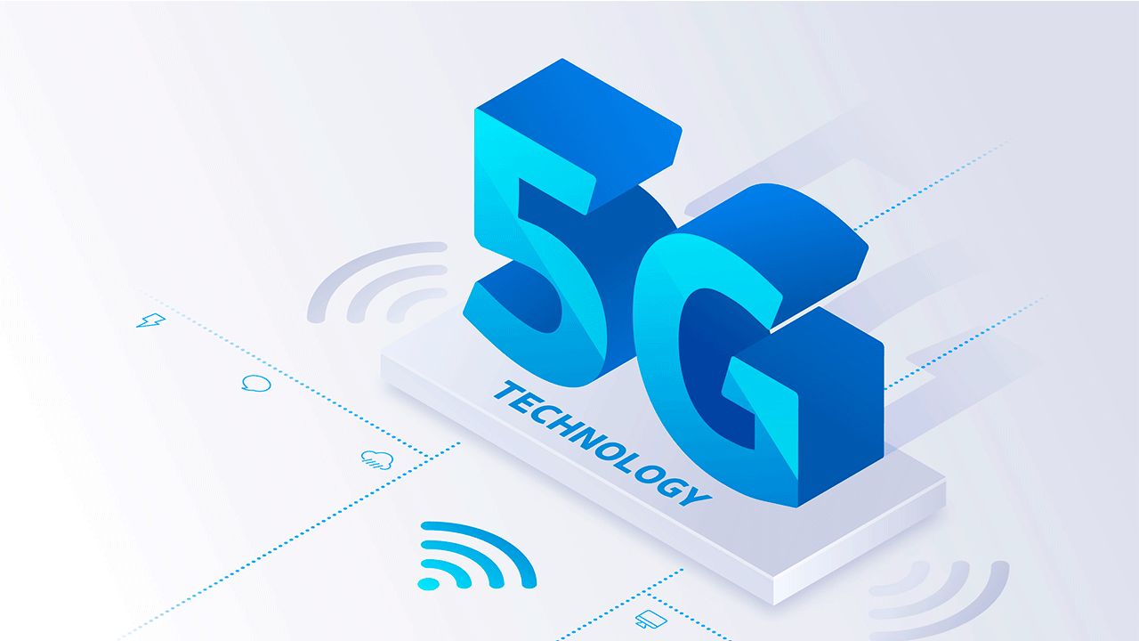
A REVOLUÇÃO

Slide 13
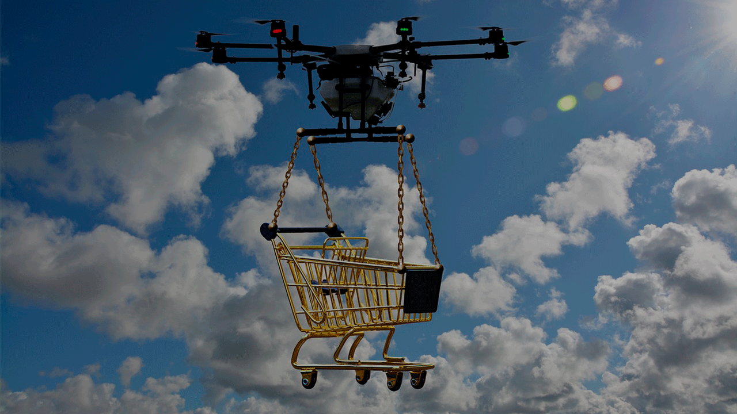
VICTOR TINOCO
LEONARDO OKAMOTO
ADRYEN SIMÕES
GABRIEL DARBONE
MATHEUS MASSAMI

